Slide 1

Descubrimiento de la empresa
IAPE
Francisco Joaquín Murcia Gómez

Slide 2
¿Qué vamos a ver?
¿Qué es Propagua?
Análisis estratégico
Análisis externo
Análisis de procesos

Slide 3
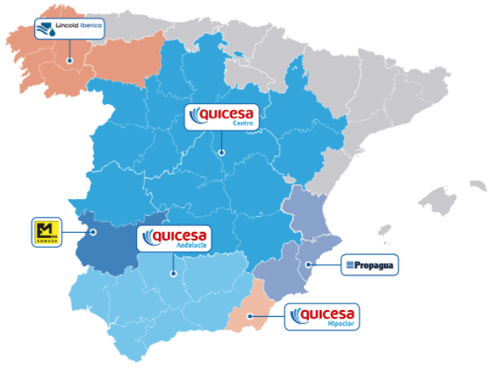
¿Qué es Propagua?
Distribución y venta de suministros para aguas y la reparación y limpieza de instalaciones acuáticas
El Nilo + Productos químicos el Limonar = Grupo el Nilo
Delegación de Quicesa

Slide 4
Misión visión y valores
Misión:
Ofrecer el mejor servicio en el menor tiempo posible, mejorando la calidad de este y despreocupando a nuestros clientes.
Misión:
Ser el referente en el levante en el suministro y limpieza de instalaciones acuáticas, ofreciendo un producto de calidad premium y garantizando el suministro.
Valores
Fuerte compromiso con productos y marcas de calidad.
Relaciones personales basadas en la confianza y el respeto mutuo.
Alto nivel de tolerancia frente a las ideas y opiniones de los demás.
Seguridad y esperanza firme que los clientes depositan en nosotros por el respaldo ofrecido en las principales áreas del servicio.

Slide 5
¿Qué Productos y servicios ofrece?
Productos para el mantenimiento de piscinas
Productos de limpieza
Servicios de consultoría
Servicio de diseño de proyectos
Servicio de instalaciones y asistencia técnica
Servicio de Logística y almacenamiento

Slide 6
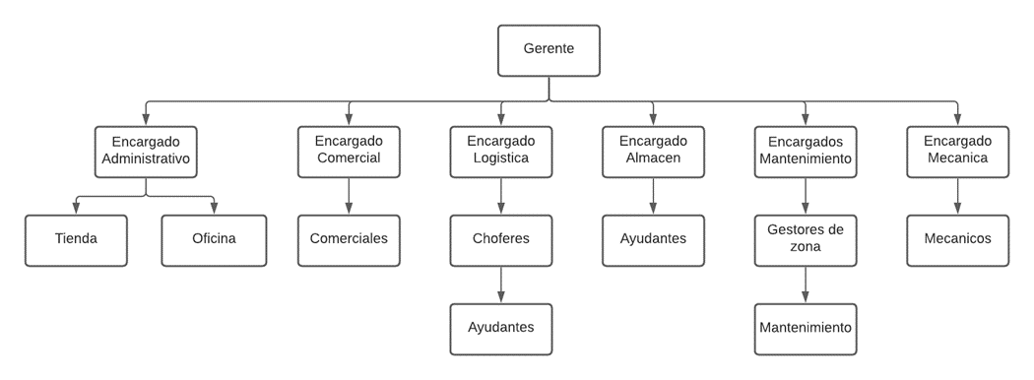
Organigrama

Slide 7
¿Cómo se gestiona el trabajo a lo largo del año?
Campaña de verano
Precampaña de invierno
Campaña de invierno
Precampaña de verano

Slide 8
Clientes objetivos e Imagen Corporativa
Cliente objetivo
Calidad
Alto grado de fiabilidad
Profesionalidad
Imagen Corporativa
Organismos oficiales, parques acuáticos, balnearios, potabilizadoras, hoteles…

Slide 9
Análisis financiareo

Slide 10
5 fuerzas de Porter
Competidores actuales
Proveedores
Clientes
Productos sustitutos
Competidores nuevos

Slide 11
Análisis PESTEL
Político
Económico
Social
Tecnológico
Ecológico
Legal
Políticas laborales
La salida de UK
Cierre de las plantas nacionales de hipoclorito
Inversión en eficiencia
El factor salud
Uso de las TIC
Políticas medioambientales
Gran intrusión
Mercancías peligrosas

Slide 12
Análisis DAFO
Análisis Interno | Debilidades | Fortalezas
 | Control de stock poco eficiente | Alta fidelidad de los clientes
 | En épocas de campaña mucho estrés | Gran conocimiento en el sector
 | Sobre costes por incumplimiento de rutas por dar servicio inmediato | Amplia flota y sistema logístico
Análisis externo | Amenazas | Oportunidades
 | Cambios legislativos | Remodelación de la flota mediante TICs
 | Trabajo con materiales peligrosos | Entrar en el mercado online
 | Muchas ventas se centran en concursos | Fácil capacidad de adaptación a cambios legislativos

Slide 13
Procesos de la empresa
Reposición de stock
Revisión
Solicitar a la fábrica
Entregas de mercancías
Realizan las entregas
Se acuerda un día
Se descarga
Se revisa
Se les descarga
Se les cargan
Se revisa las cartas de porte y las rutas nuevas
Proceso de facturación
Envía a la oficina un pedido
Crean el albarán
Se hace el trabajo
Se firma el albarán
Se factura
Se envía la factura

